Slide 1



Insert e Get em PHP no Cassandra
Tolmai
Grupo BD/Análise

Slide 2




Código
//fazer a ligacao entre PHP e Cassandra
require_once('phpcassa/connection.php');
require_once('phpcassa/columnfamily.php');
//ligar a Keyspace1 (Base dados)
$conn = new Connection('Keyspace1');
//ligar a ColumnFamily Standard1 da base dados keyspace1 (Tabela)
$column_family = new ColumnFamily($conn, 'Standard1');

Slide 3
Código
//inserir na posição 1 da coluna numero o valor 1
$column_family->insert(‘1’, array('numero' => ‘1’));
//get da posição 1 da coluna numero
$re = $column_family->get(‘1’,$columns=array('numero'));
//print do get
print_r($re);

Slide 4
Duração
Inserir e fazer get de 1 valor:
  Instantâneo;
Inserir e fazer get de 1 milhão de valores:
  Ciclo for ate 1 milhão;

Slide 5
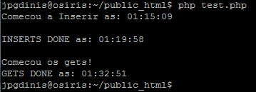

  Inserir: 4 minutos e 47 segundos;
  Gets: 12 minutos e 53 segundos;

